Slide 1
CARRERA DE INGENIERÍA EN ELECTRÓNICA Y TELECOMUNICACIONES
TRABAJO DE TITULACIÓN, PREVIO A LA OBTENCIÓN DEL TÍTULO DE INGENIERO EN ELECTRÓNICA Y TELECOMUNICACIONES
Tema: Análisis de desempeño del estándar IEEE 802.11af en TVWS mediante la implementación en una plataforma de radio definido por software.
Autor: Jonathan David Alcocer Erazo
Director: Dr. Gonzalo Olmedo Cifuentes
Febrero – 2019

Slide 2
TEMARIO
Antecedentes
Justificación
Objetivos
Introducción
Diseño e Implementación
Análisis de Resultados
Conclusiones
Recomendaciones

Slide 3
ANTECEDENTES
Inspirado por el avance de las regulaciones sobre los espacios en blanco de televisión, TVWS (en inglés, TV White Space), cuyo término White Space es utilizado para hacer reseña al espectro no usado en la banda de televisión, el estándar IEEE 802.11 formó una nueva extensión de Wi-Fi tradicional a TV White Space (TVWS) conocido como estándar 802.11af o White-Fi.
La televisión abierta tiene una cobertura que se organiza de modo que deja ciertos espacios libres en el área de cobertura de los transmisores que manejan los distintos canales de TV, de tal manera que no cause interferencia. Por lo cual se logran aprovechar estos espacios blancos dentro del espectro para el uso de aplicaciones Wi-Fi.
Una ventaja en la implementación del estándar 802.11af es que debido a trabajar a bajas frecuencias entre 54 MHz a 790 MHz se tiene una mejor propagación en zonas con edificaciones y relieves complicados, por lo que resulta que estos sistemas sean más tolerantes a obstáculos entre transmisor y receptor

Slide 4
JUSTIFICACIÓN
En Ecuador las bandas de frecuencias analógicas todavía se encuentran en uso por diferentes servicios pero existen algunas frecuencias en el espectro que no son utilizadas, por lo que los mercados de comunicaciones solicitan estándares que trabajen en estos espacios en blanco para aplacar el uso de datos a la red celular producidas por la utilización de dispositivos electrónicos y celulares.
La reutilización de los espacios en blanco del espectro tiene como objetivo involucrar la banda ancha de las redes Wi-Fi. Debido a esto ha surgido el concepto de TVWS, el cual ofrece poder desarrollar nuevas redes inalámbricas utilizando los espacios blancos en el espectro de la televisión analógica, por motivo de que las redes siguen en continuo creciendo.
En la actualidad las personas están dedicadas a usar gran cantidad de dispositivos que necesitan conectarse a internet y dado que el estándar 802.11af tiene un mayor alcance de propagación en comparación a otros estándares por el uso de frecuencias bajas (MHz), será de utilidad para lograr conectar dentro de una misma red varios dispositivos lejanos.

Slide 5
OBJETIVOS
Objetivo General
Diseñar e implementar un sistema Wi-Fi en TVWS basado en el estándar IEEE 802.11af a través de una plataforma de radio definido por software para el análisis del desempeño de una red inalámbrica.
Objetivos Específicos
Investigar las características de los equipos USRP-2920 para la elaboración del sistema.
Investigar las diferentes funcionalidades de GNU Radio que permitirá desarrollar los bloques para el procesamiento de señales.
Comparar las características de los diversos estándares IEEE 802.11 y entender las diferencias con el estándar IEEE 802.11af.
Realizar la programación para implementar un transmisor y un receptor de un sistema Wi-Fi basado en las características del estándar IEEE 802.11af mediante radio definida por software.
Analizar el desempeño de la red mediante medidas de calidad como la velocidad de transmisión, el BER y el área de cobertura.

Slide 6
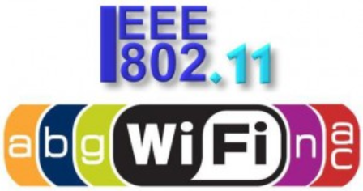
INTRODUCCIÓN
Estándar IEEE 802.11
IEEE 802.11 es un estándar que define las características de una red de área local inalámbrica (WLAN).
La primera versión del estándar 802.11 fue publicada en 1997 que define dos velocidades de transmisión teóricas de 1 y 2 Mbps que se logran transmitir por señales infrarrojas (IR) en la banda de 2,4 GHz.
En la actualidad continúa creciendo el estándar 802.11, codifica las mejoras que aumentan el rendimiento y el alcance inalámbrico, así como la disponibilidad de nuevas frecuencias mediante la creación de nuevos estándares .

Slide 7
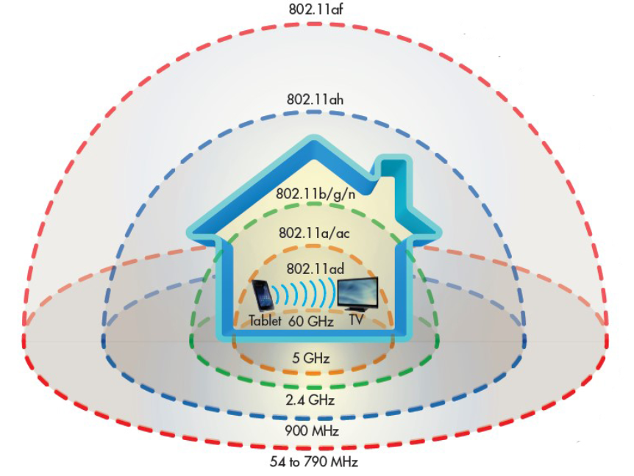
INTRODUCCIÓN
Estándar IEEE 802.11AF
El estándar 802.11af es conocido también como White-Fi desarrollado en 2014, es un estándar mejorado para el acceso inalámbrico a internet, el cual permite que una red de área local inalámbrica (WLAN) funcione mediante el uso de TVWS, que hace referencia al espectro radioeléctrico no usado en la televisión analógica
Utiliza las bandas de baja frecuencia de VHF y UHF, las cuales trabajan en el rango de 54 MHz a 790 MHz.
La utilización de las frecuencias bajas en el orden de los MHz, dentro del espectro radioeléctrico tiene como resultado que la señal logre obtener una mayor distancia y pueda penetrar obstáculos mucho mejor que los otros estándares 802.11 que se encargan de utilizar las frecuencias altas de 2,4 y 5 GHZ.

Slide 8
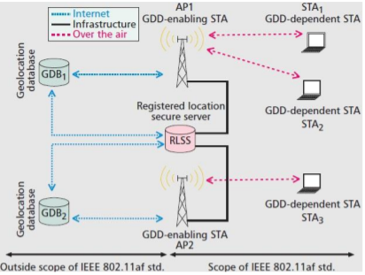
INTRODUCCIÓN
Arquitectura Estándar IEEE 802.11AF
Para evitar las interferencias de transmisión, los dispositivos que implementan el estándar 802.11af deben utilizar una base de datos con los espacios en blanco que se encuentran ubicadas en las bandas de televisión
Red TVWS:
Bases de datos de Geolocalización (GDB)
Servidor de seguridad de la Localización Registrada (RLSS)
Puntos de acceso (AP)
Estaciones (STA)

Slide 9
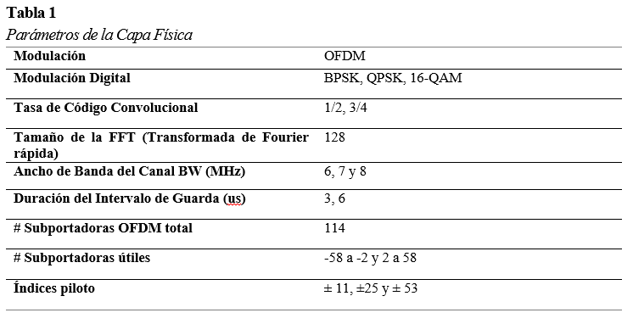
INTRODUCCIÓN
Arquitectura Estándar IEEE 802.11AF
En la tabla 1 se describe los parámetros de la capa física que ocupa el estándar 802.11af.

Slide 10
INTRODUCCIÓN
TVWS (TV White Space))
El uso de TVWS está enfocado en los espacios en blanco que tienen los canales de transmisión, esto quiere decir que se usa las frecuencias libres que se hallan a disposición para su utilización sin necesidad de licencias en el espectro que no está siendo utilizadas eficazmente por los usuarios, dichas frecuencias no utilizadas se las conoce como espacios en blanco.
Anteriormente estos espacios tenían el propósito de evitar las interferencias entre canales de transmisión, pero se ha llegado a investigar que el espectro no usado podría usarse para proporcionar acceso a internet de banda ancha, y así funcionar junto con los canales que brindan cobertura a la televisión analógica. Una ventaja es que se puede proveer a zonas rurales de una red para el acceso a internet.

Slide 11
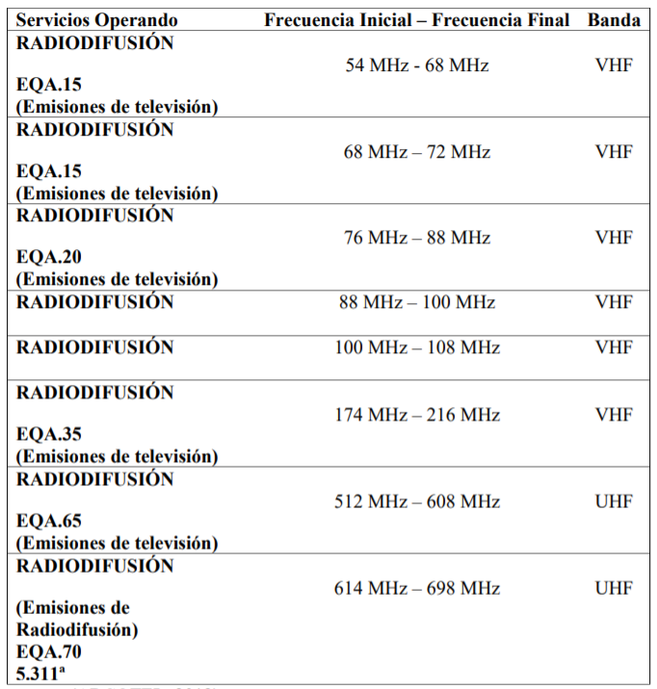
INTRODUCCIÓN
TVWS (TV White Space))
En Ecuador según la Agencia de Regulación y Control de las Telecomunicaciones (Arcotel) permite la operación de canales de 6 MHz en las frecuencias libres entre 54 a 698 MHz.

Slide 12
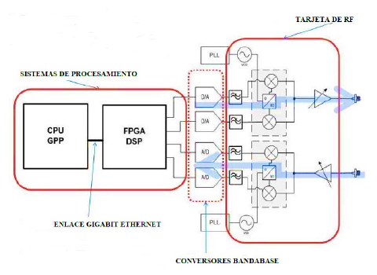
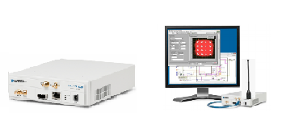
INTRODUCCIÓN
USRP-2920
El periférico de radio por software universal USRP es desarrollado y distribuido por el fabricante Ettus Research y National Instrument, este equipo fue diseñado para trabajar junto con un agente de procesado externo como un computador mediante el uso del dispositivo programable que es la FPGA para la realización de sistemas de radio software.
Los equipos USRP fueron diseñados para ser accesibles y utilizar software de código abierto, logrando que los usuarios puedan implementar sistemas de radio mediante el uso de una red y sus computadores.

Slide 13
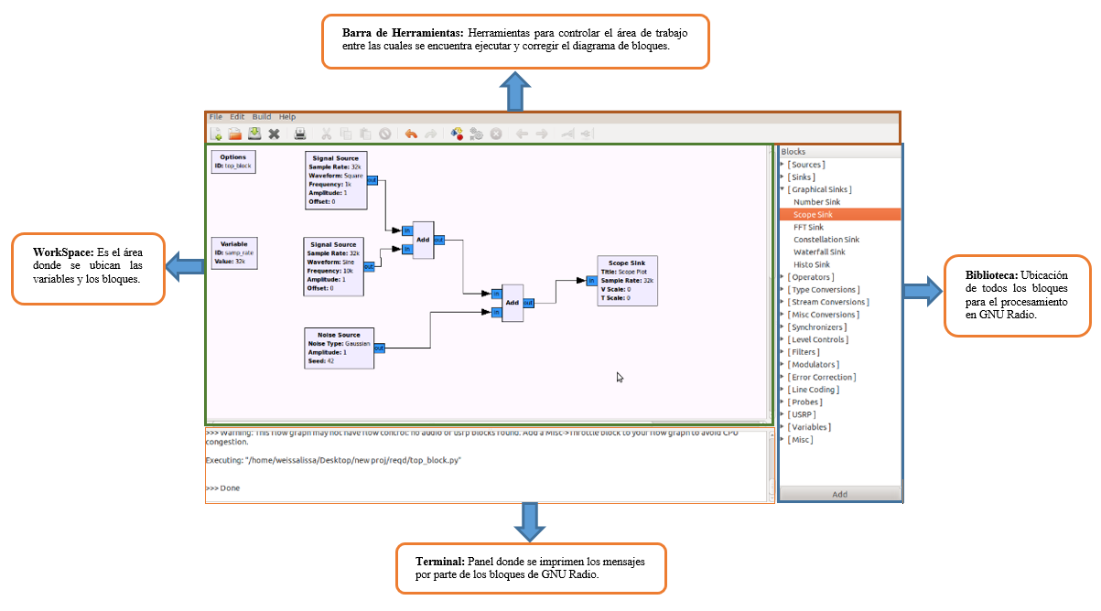
INTRODUCCIÓN
GNU-Radio
Es una herramienta que provee un lenguaje por bloques para el procesamiento de señales, además es de código abierto lo que facilita la implementación de sistemas SDR
El programa GNU Radio tiene un entorno gráfico que genera bloques para los procesamientos de las señales de radio definido por software junto con hardware de RF o a la vez sin hardware en un entorno netamente de simulación.

Slide 14
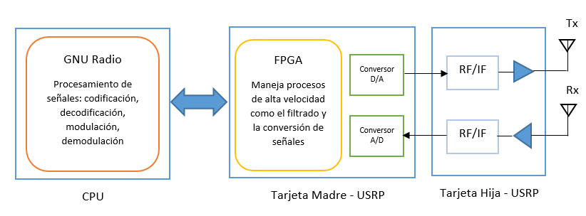
DISEÑO E IMPLEMENTACIÓN
Hardware: Se necesita contar con un computador que tenga mínimo un procesador Intel Core i3 para soportar el procesamiento de datos, memoria RAM mínima de 4 Gb para una mayor velocidad de ejecución de programas. Puerto Giga-Ethernet para entablar la comunicación con el USRP. Se necesita equipos USRP que trabajen con un rango de frecuencias inferiores a 1 GHz
Se muestra el diagrama de bloques del diseño en general del sistema, el cual se basa en la utilización de un computador y la USRP.
Software: Sistema operativo en el computador Linux, para obtener un mejor rendimiento debido a que es el sistema operativo de origen del programa GNU Radio. Antes de instalar el programa GNU Radio, es necesario instalar el USRP Hard Drive (UHD) que se trata de librerías que permiten la conexión y el manejo de los recursos del USRP con GNU Radio. Finalmente se procede a instalar el programa GNU Radio.

Slide 15
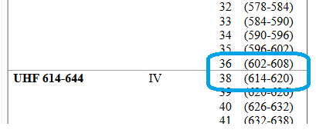
DISEÑO E IMPLEMENTACIÓN
Para la implementación del estándar 802.11af se utilizará canales con anchos de banda de 6 MHz según normativas dispuestas por la Arcotel en Ecuador para la operación de los espacios en blanco de TV en las frecuencias de 54 a 698 MHz.
Gran parte del espectro se encuentra asignado para otros servicios, pero existen espacios entre canales adyacentes como se mira en el rectángulo azul en donde hay un canal con un ancho de banda de 6 MHz entre las frecuencias de 608 MHz y 614 MHz, siendo su frecuencia central 611 MHz. Para la implementación se trabajará únicamente con esta frecuencia.

Slide 16
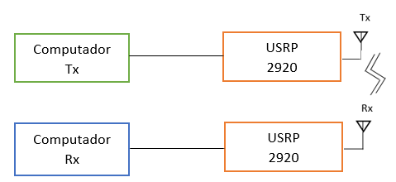
DISEÑO E IMPLEMENTACIÓN
Arquitectura del Sistema
El escenario del sistema para el diseño de la red Wi-fi basado en el estándar 802.11af se encuentra constituido por dos equipos USRP-2920 y dos computadores, el primer computador se utilizará como transmisor y el segundo como receptor.
Como se mencionó antes se utilizará la frecuencia de 611 MHz con un ancho de banda de 6 MHz, debido a las normas impuestas por la Arcotel.

Slide 17
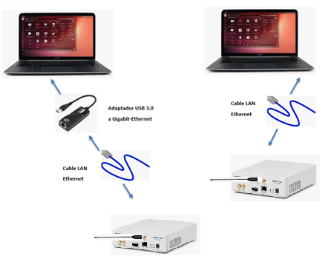
DISEÑO E IMPLEMENTACIÓN
Arquitectura del Sistema Implementado
Nota: El adaptador Realtek USB 3.0 a Gigabit Ethernet es compacto y permite al computador lograr operar a una velocidad de 1000 Mbps, para usarlo se debe instalar los drivers del adaptador, este proceso es muy sencillo basta conectar el adaptador al puerto USB para que el software de instalación se ejecute en el computador.

Slide 18
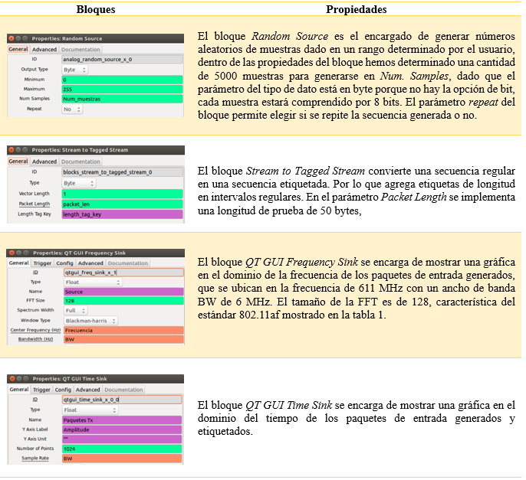
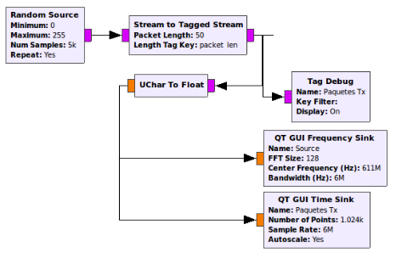
DISEÑO E IMPLEMENTACIÓN
Transmisor
Datos de Entrada

Slide 19
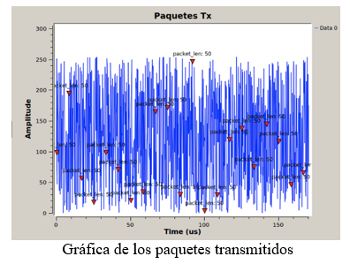
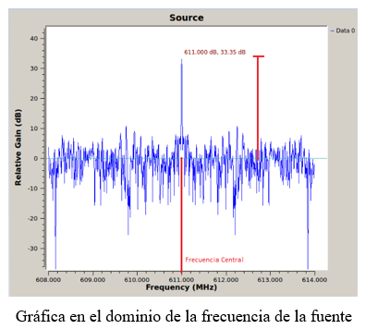
DISEÑO E IMPLEMENTACIÓN
Transmisor
Gráficos Datos de Entrada:

Slide 20
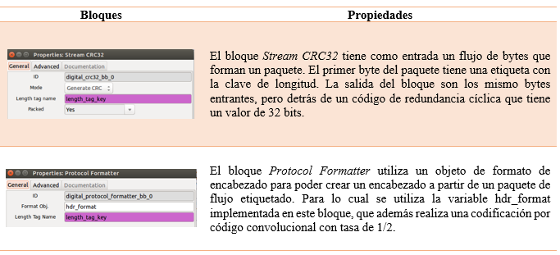
DISEÑO E IMPLEMENTACIÓN
Transmisor
Codificación de Canal

Slide 21
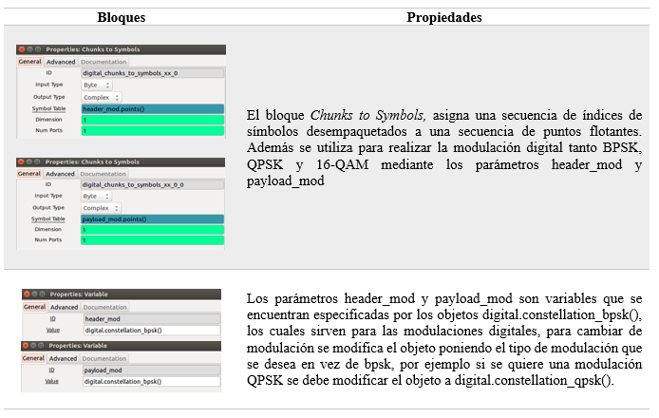
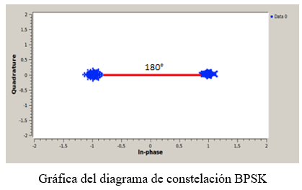
DISEÑO E IMPLEMENTACIÓN
Transmisor
Modulación Digital

Slide 22
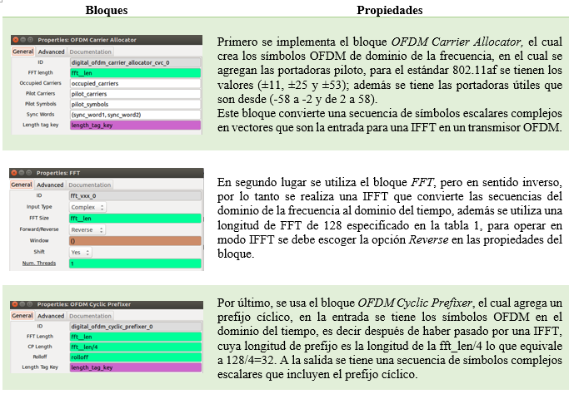
DISEÑO E IMPLEMENTACIÓN
Transmisor
Modulación OFDM

Slide 23
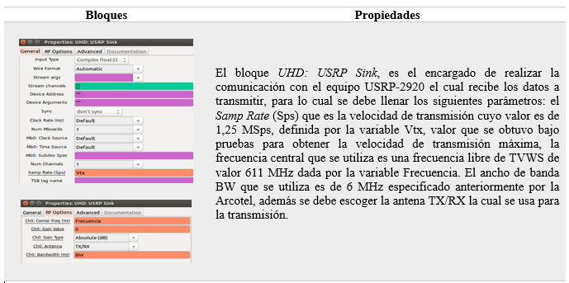
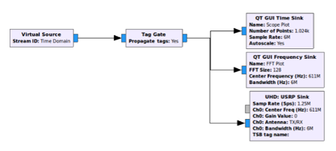
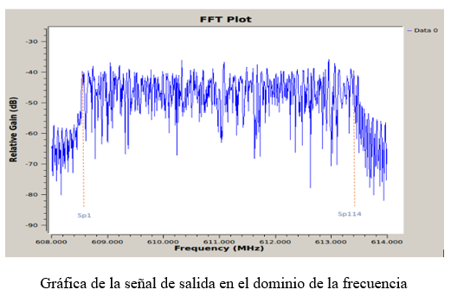
DISEÑO E IMPLEMENTACIÓN
Transmisor
Salida del Transmisor

Slide 24
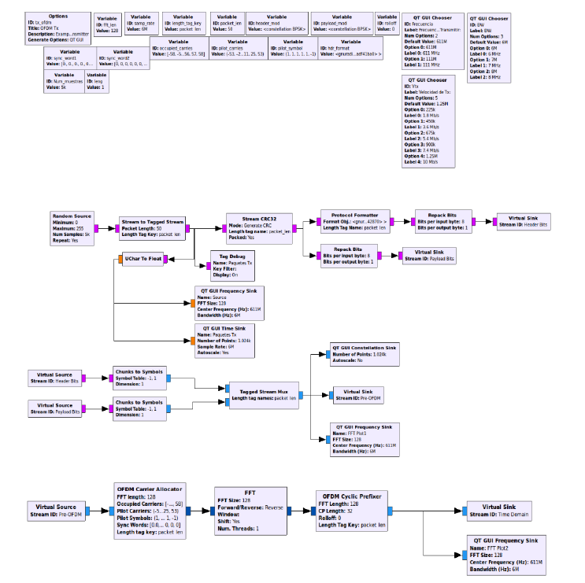
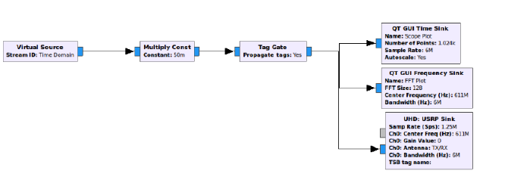
DISEÑO E IMPLEMENTACIÓN
Transmisor

Slide 25
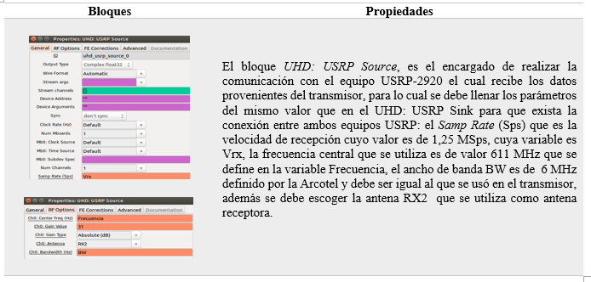
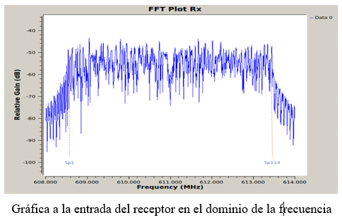
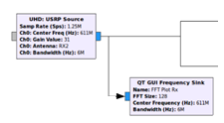
DISEÑO E IMPLEMENTACIÓN
Receptor
Entrada del Receptor

Slide 26
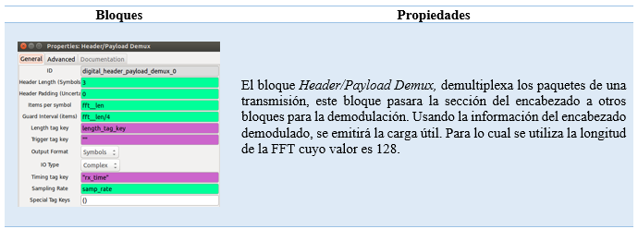
DISEÑO E IMPLEMENTACIÓN
Receptor
Demodulación OFDM:

Slide 27
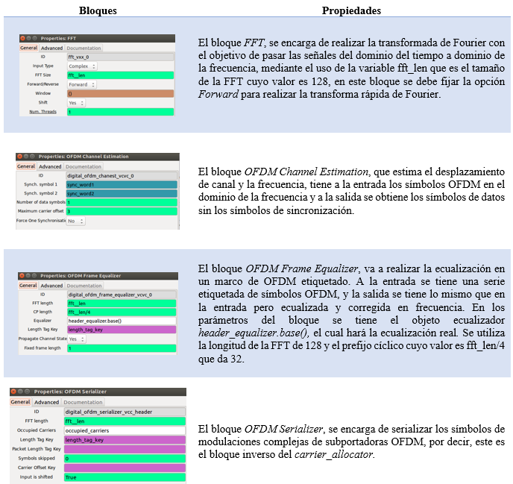
DISEÑO E IMPLEMENTACIÓN
Receptor
Demodulación OFDM:

Slide 28
DISEÑO E IMPLEMENTACIÓN
Receptor
Demodulación Digital:

Slide 29
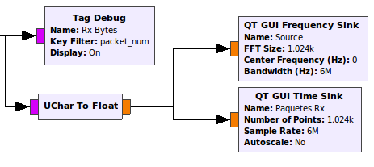
DISEÑO E IMPLEMENTACIÓN
Receptor
Decodificación de Canal:
Datos de Salida:

Slide 30
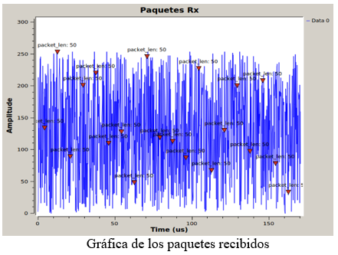
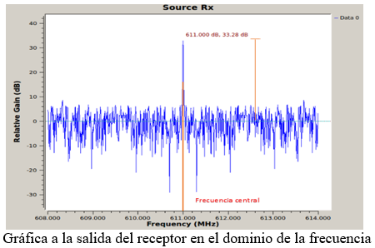
DISEÑO E IMPLEMENTACIÓN
Receptor
Gráficos Datos de Salida:

Slide 31
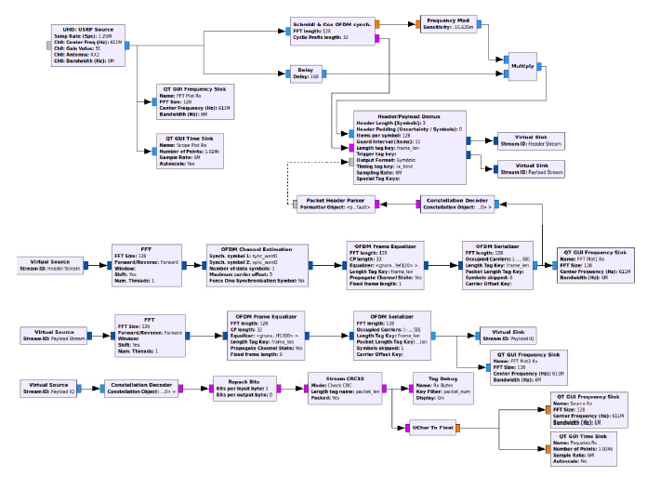
DISEÑO E IMPLEMENTACIÓN
Receptor

Slide 32
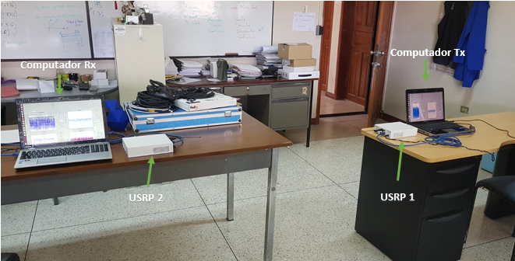
ANÁLISIS DE RESULTADOS
Implementación del Sistema
La frecuencia con la que se trabajará es de 611 MHz, además en la interfaz se añadió otra frecuencia opcional de 111 MHz que igualmente es un espacio en blanco dentro del espectro radioeléctrico
Al momento de ejecutar el programa se muestra una interfaz de usuario en el que se puede configurar diferentes parámetros, como la velocidad de transmisión o recepción, el ancho de banda del canal y la frecuencia de transmisión o recepción.

Slide 33
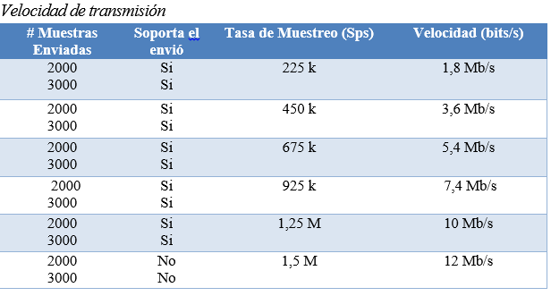
ANÁLISIS DE RESULTADOS
Velocidad de Transmisión
Se utiliza la siguiente ecuación para el cálculo de la velocidad máxima de transmisión:
Para obtener la velocidad máxima de transmisión se hicieron varias medidas dependiendo de la tasa de muestreo Sps (muestras por segundo).
Debido al hardware del USRP no es posible obtener una mayor velocidad de transmisión (bit/s), puesto que si se sigue aumentando la tasa de muestreo en el USRP el equipo muestra un mensaje al momento de ejecutar el programa de que no es posible la ejecución debido a conflictos con el hardware del equipo USRP

Slide 34
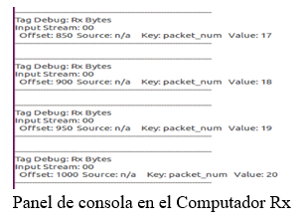
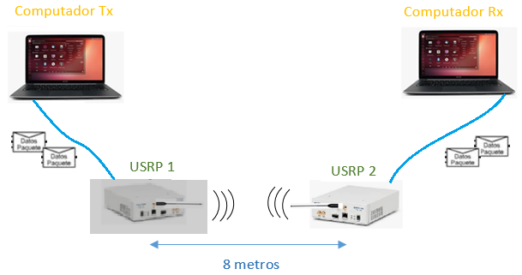
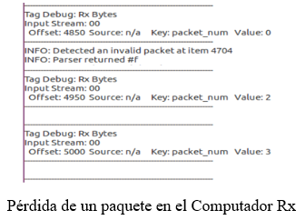
ANÁLISIS DE RESULTADOS
Tasa de Error de Bit (BER)
A través del panel de consola en el receptor se puede observar los paquetes que se reciben.
se especifica como el número de bits recibidos erróneamente a la salida del receptor, respecto al número de bits totales enviados desde el transmisor.

Slide 35
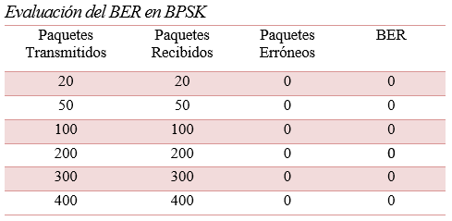
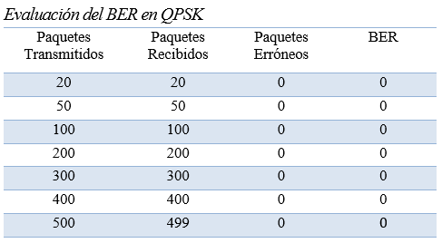
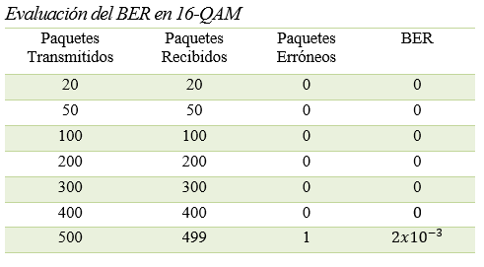
ANÁLISIS DE RESULTADOS
Tasa de Error de Bit (BER)
Como se pudo apreciar en los resultados de las tablas, se puede concluir que las modulaciones digitales BPSK y QPSK por ser modulaciones más robustas ante interferencias no obtuvieron una tasa de error de bit (BER) en comparación con 16-QAM que si obtuvo un paquete perdido en la recepción.

Slide 36
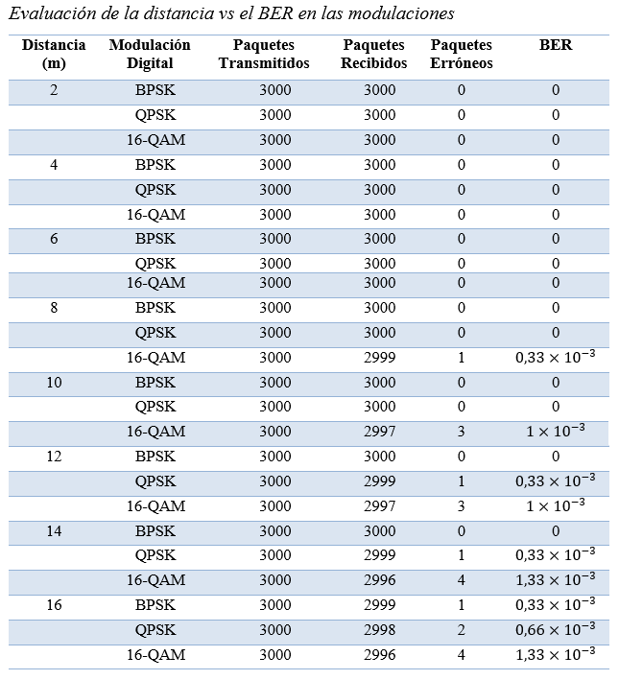
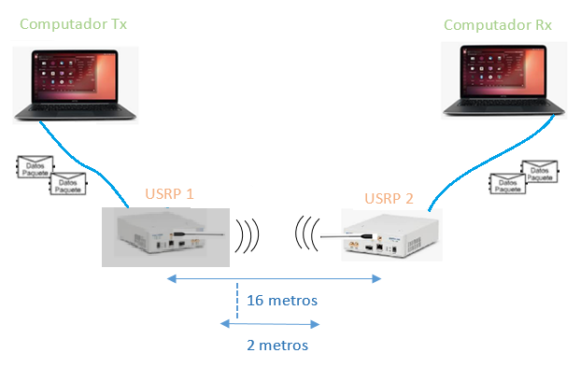
ANÁLISIS DE RESULTADOS
Distancia del Enlace
Se procedió a la toma de paquetes recibidos mediante escenarios de pruebas de laboratorio con cada una de las modulaciones para poder obtener los valores del BER, y conocer que tan confiable es la red implementada mediante la variable de la distancia.

Slide 37
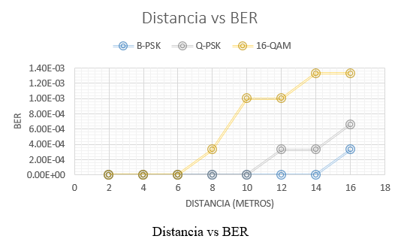
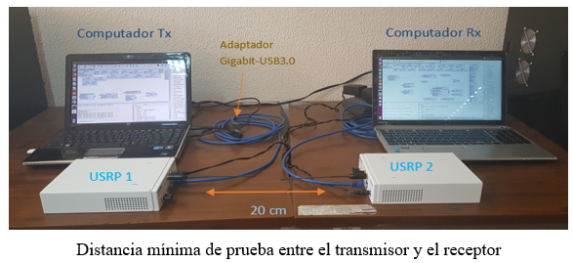
ANÁLISIS DE RESULTADOS
Distancia del Enlace
Tanto las modulaciones BPSK como QPSK tienden a recibir los paquetes a una mayor distancia sin pérdidas, pero en cambio la modulación 16-QAM tiende a perder paquetes más pronto que las demás modulaciones.
En la práctica se logró mediante pruebas de laboratorio apreciar que mientras la distancia sea menor entre los equipos USRP se va a tener un mejor desempeño de la red debido a que no se encuentran con interferencias y los datos enviados se receptan con eficiencia sin ninguna tasa de bit erróneos.

Slide 38
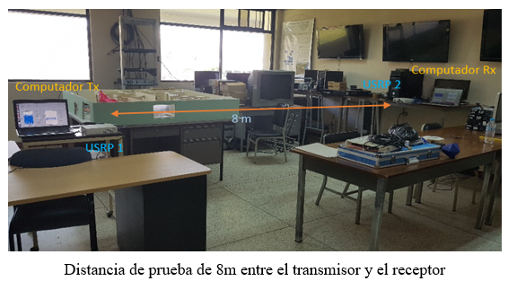
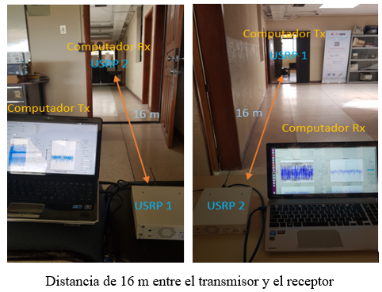
ANÁLISIS DE RESULTADOS
Distancia del Enlace
Y mientras se van alejando los equipos USRP a una distancia mayor se pudo observar que en la modulación 16-QAM se pierde bits en la recepción.
Se observa el funcionamiento del transmisor y receptor en un escenario de prueba de laboratorio a mayor distancia, recalcando que entre mayor sea la distancia mayor cantidad de bits se pierden.

Slide 39
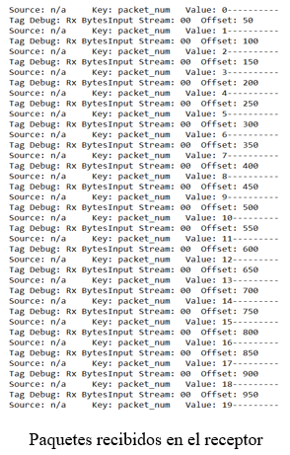
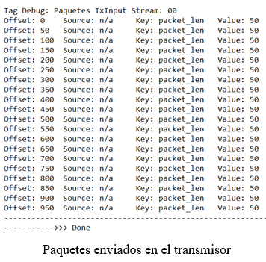
ANÁLISIS DE RESULTADOS
Comparación entre el Transmisor y Receptor
En el panel de control del receptor, en cambio se observa los 20 paquetes recibidos.
Se procede a comparar las gráficas obtenidas en el transmisor y receptor para una prueba de transmisión de 20 paquetes de datos a una distancia de prueba de 8 metros.

Slide 40
ANÁLISIS DE RESULTADOS
Comparación entre el Transmisor y Receptor

Slide 41
ANÁLISIS DE RESULTADOS
Comparación entre el Transmisor y Receptor

Slide 42
CONCLUSIONES
El USRP-2920 es un transceptor confiable y flexible que permite a un computador generar sistemas de comunicaciones inalámbricos, estos equipos han ido creciendo a medida que las plataformas han mejorado sus características técnicas para el desarrollo de diversos sistemas de radio por software.
Los equipos USRP-2920 fueron de gran ayuda en la implementación del sistema 802.11af, dado que gran parte de sus funciones son programadas mediante software a través de una computadora, lo que da como resultado un bajo coste para el desarrollo de sistemas de telecomunicaciones.
El programa GNU Radio cuenta con bloques para el procesamiento de señales lo cual facilitó el diseño del transmisor y receptor, debido a su fácil entorno gráfico y capacidad de simulación.
A través de la implementación de los parámetros del estándar 802.11af es posible utilizar la frecuencia TVWS (611 MHz) para la transmisión de datos, sin la necesidad de contar con licencia de espectro.
Una de las características principales dentro del estándar 802.11af es la utilización de la modulación OFDM, debido a que es ideado para combatir la interferencia entre símbolos resultado de la propagación multitrayecto característica de los medios de transmisión inalámbrica, además optimiza el uso del espectro.

Slide 43
CONCLUSIONES
De los resultados de simulación, tanto en el transmisor como en el receptor a una distancia corta de 8 metros, se pudo observar en consola que los paquetes transmitidos llegaron al receptor sin pérdidas de paquetes.
Utilizando las modulaciones digitales BPSK y QPSK no se obtuvieron paquetes perdidos en el receptor para distancias inferiores a los 12 metros, debido a que se tratan de modulaciones más robustas frente a las interferencias y a los ruidos, en comparación con la modulación 16-QAM que se comienzan a evidenciar pérdidas de paquetes desde una distancia de 8 metros.
Las pruebas de desempeño se realizaron con una velocidad de 10 Mbps dado que es la velocidad máxima obtenida con el USRP-2920.
El ancho de banda ocupado en la implementación es de 6 MHz dada la normativa de Ecuador, debido a que si se utilizan los anchos de banda de 7 MHz y 8 MHz pueden ocasionar interferencias de canal adyacente.
Se puede determinar que la red tiene un desempeño favorable debido que tasa de error de bit para BPSK y QPSK es de 0 hasta una distancia de 12 metros mientras que para 16-QAM es de $1×{10}^{−3}$.

Slide 44
RECOMENDACIONES
Se recomienda usar computadores que cuenten solo con el sistema operativo basado en Linux y no utilizar máquinas virtuales, debido a que se tiene el efecto de disminuir la velocidad y el rendimiento en la transmisión de datos, logrando mayor tiempo en el procesamiento de señales.
En caso que el computador no cuente con un puerto Gigabit-Ethernet se recomienda utilizar un adaptador USB 3.0 a Gigabit Ethernet, dado que solo a través de la conexión con una interfaz Gigabit-Ethernet se puede lograr la comunicación con el equipo USRP.
Se recomienda utilizar los equipos USRP-2945 o 2955 si se requiere una mayor velocidad de transmisión debido a que son equipos más robustos y avanzados en el procesamiento de señales.

Slide 45
GRACIAS

